Slide 1





지역화폐 시스템
RGB

Slide 2

00
목차
1. 서비스 개요
서비스 명
서비스 설명
- AS-IS 현황 분석 및 문제점
TO-BE 서비스의 특징 및 장점
기대 효과 및 향후 계획
2. 프로젝트 개요
인원 : 이영선, 양재호, 박종석, 백광민, 강민근
기간 : 2018.12.20 ~ 2019.2.26
마일스톤
3. 목표 시스템 아키텍쳐
프론트/백엔드 개발 및 운영환경
시스템 구성도

Slide 3






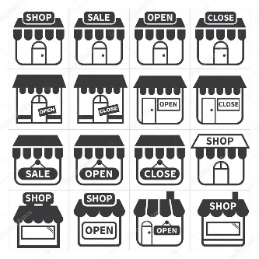






자전거
01
서비스 개요
서비스명
서비스 설명
지역 화폐 / RC COIN
환경보호 효과
R
R
울릉도 지역 화폐로 시작
자전거를 타면 코인 발행
코인은 지역의 상점에서
사용 가능
노원코인 모티브
향후 코인 발행의 기준을
여러가지 사회 서비스 활동으로
확대 예정
참여한 가게에게는
정부의 지원
블록체인 기술을 활용한
기존 지역화폐의 한계점 극복
지역경제 활성화,
봉사활동환경보호 활동,
의 활성화 등을 통한
사회적 가치 창출

Slide 4



01
서비스 개요
AS-IS 현황 분석 및 문제점
TO-BE 서비스의 특징 및 장점
기대효과 및 향후 계획
AS-IS
기존 종이 지역화폐의 문제점
TO-BE
Blockchain 기반 전자 지역화폐의 장점
화폐 발행비용 多
화폐 은닉 가능성
화폐 발행비용 절감
화폐 유통의 투명성
활성화의 한계
신속한 발행으로 활성화
기대효과 및 향후 계획
새로운 사회적 가치 창출
화폐 유통의 투명성 확보
지역경제 활성화

Slide 5
02
프로젝트 개요
팀소개
MileStone
RGB : 이영선, 양재호, 박종석, 백광민, 강민근
(2018.12.20 ~ 2019.2.26)
분석
개발
시험
계획
설계
12.20
12.26
12.29
1.8
1.31
2.26
요구사항 정의
요구사항 도출
WBS 작성
Use case 분석
데이터 관계도 작성
UI 설계
Block chain 개발
SDK 개발
RC 웹서비스 개발
운영환경 배포
단위 테스트
통합 테스트

Slide 6


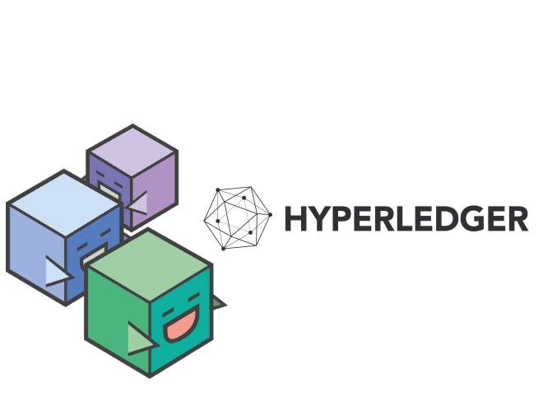




02
목표 시스템 아키텍쳐
개발 환경
CRUD
CRUD
request
request
request
response
response
response
 | Front end | Back end
OS | Window 10 Home Single Language Intel® Core™ i5-8250 CPU @ 1.60 GHz | ubuntu-16.04-server-amd64, Window 10 Home Single Language Intel® Core™ i5-8250 CPU @ 1.60 GHz
IDE | VS code | VS code
개발언어 | HTML, CSS, JavaScript | Python, node js, Go
프레임 워크 |  | Django, Express
가상화 기술 |  | Docker, Docker-compose, Virtual Box
Database |  | MariaDB
Blockchain |  | Hyperledger Fabric

Slide 7






03
목표 시스템 아키텍쳐
운영 환경
os | ubuntu-16.04-server-amd64
virtual | Docker, docker-compose
blockchain | Hyperledger fabric
user
Applilcation layer
Blockchain layer
Channel : 1
Org : 3
- government
- user group
- financial supervisor
Peer : 4
SDK
channel
CA
org1
org2
org3
orderer

Slide 8










03
목표 시스템 아키텍쳐
- 시스템 구성도
② 화폐 지급
⑥ 사용액 정산
① 시스템으로 입력
사용자
검증센터
활동
③ 검증요청
④ 사용자 잔액 조회
⑤ 사용액 차감
가맹점
블록체인

